Slide 1
浙江省建筑业营改增
工程造价政策宣贯
浙江省建设工程造价管理总站
2016年5月

Slide 2
主要内容
  一、营改增税制改革进程
  二、营改增社会关注问题
  三、营改增相关基础知识
  四、营改增计价政策调整
  五、营改增行业应对措施

Slide 3
一、营改增税制改革进程
1.2008年11月10日，《中华人民共和国增值税暂行条例》（国务院第538号令），增值税税率为17%和13%。自2009年1月1日起施行。
2.财政部、国家税务总局第50号令《中华人民共和国增值税暂行条例实施细则》，自2009年1月1日起施行。
3. 2011年11月16日， 财政部、国家税务总局关于印发《营业税改征增值税试点方案》的通知（财税[2011]110号），对税率作出如下规定：“在现行增值税17%标准税率和13%低税率基础上，新增11%和6%两档低税率。租赁有形动产等适用17%税率，交通运输业、建筑业等适用11%税率，其他部分现代服务业适用6%税率。”

Slide 4
4. 2012年7月31日，财政部和国家税务总局联合印发财政部、国家税务总局《关于在北京等8省市开展交通运输业和部分现代服务业营业税改征增值税试点的通知》（财税[2012]71号），浙江省自2012年12月1日起，交通运输业和部分现代服务业实施营改增。
5. 2014年4月30日，财政部、国家税务总局联合发布《关于将电信业纳入营业税改征增值税试点的通知》（财税[2014]43号），决定从2014年6月1日起电信业正式纳入“营改增”范围。
6. 2016年3月23日，财政部、国家税务总局《关于全面推开营业税改征增值税试点的通知》（财税〔2016〕36号），决定自2016年5月1日起，在全国全面推开营改增试点，建筑业、房地产业、金融业、生活服务业等全部纳入营改增范围。

Slide 5
日期 | 进程
2月19日 | 住建部办公厅发布《关于做好建筑业营改增建设工程计价依据调整准备工作的通知》（建办标【2016】4号），提出按照“价税分离”原则，调整工程计价规则和程序
3月14日 | 住建部标准定额司在石家庄组织召开营改增建设工程计价依据调整研讨会，要求对各省造价管理机构启动计价依据调整的准备工作；
4月11日 | 住建部召开建筑业、房地产业实施营改增电视电话会议，陈政高部长讲话中提出：要求工程造价管理机构做好工程计价依据调整工作，为营改增顺利落地保驾护航。
4月13日 | 住建部标准定额研究所印发《关于印发落实“营改增”具体措施研讨会会议纪要的通知》（建标造[2016]49号），提出将建设工程的附加税费纳入企业管理费中。
4月18日 | 浙江省住建厅发布《关于建筑业实施营改增后浙江省建设工程计价规则调整的通知》（建建发【2016】144号文），浙江省营改增计价政策正式出台。
4月18日 | 浙江省建设工程造价管理总站印发营改增后施工取费费率和价格信息发布的管理办法（23号、25号文）。
4月22日 | 首场浙江省营改增计价政策宣贯交底会议在之江饭店举办。
营改增计价政策调整过程

Slide 6
主要内容
  一、营改增税制改革进程
  二、营改增社会关注问题
  三、营改增相关基础知识
  四、营改增计价政策调整
  五、营改增行业应对措施

Slide 7
二、营改增社会关注问题
1、营改增企业税负
确保所有行业税负只减不增
2、营改增核心问题
营改增的核心是抵扣链打通，形成环环相扣层层抵消
3、营改增根本差异
营业税3%、增值税税率11%无可比性
4、营改增收支平衡
建筑产品价格由工程造价规则定价
5、营改增价税分离
税制改革改变原有造价管理模式

Slide 8
主要内容
  一、营改增税制改革进程
  二、营改增社会关注问题
  三、营改增相关基础知识
  四、营改增计价政策调整
  五、营改增行业应对措施

Slide 9
三、营改增相关基础知识
1.营业税
1.1营业税是指对我国境内提供应税劳务、转让无形资产 或销售不动产的单位和个人所取得的营业额征收的一种流转税。
营业税
应纳税额
营业额
税率
建筑业营业税为3%，是价内税。

Slide 10
1.2营业税范围及税率
序号 | 税目 | 税 率
一 | 交通运输业 | 3%
二 | 建筑业 | 3%
三 | 金融保险业 | 5%
四 | 邮电通信业 | 3%
五 | 文化体育业 | 3%
六 | 娱乐业 | 5%-20%
七 | 服务业 | 5%
八 | 转让无形资产 | 5%
九 | 销售不动产 | 5%

Slide 11
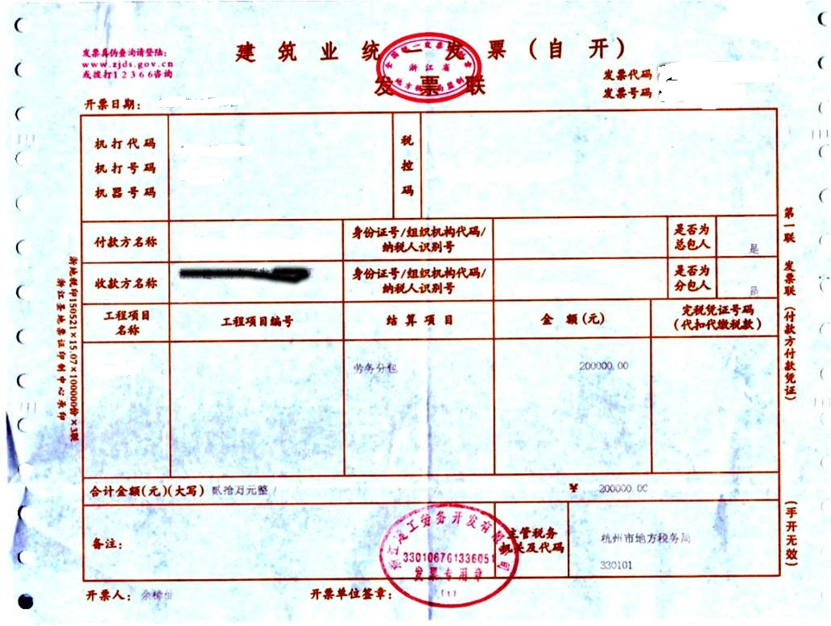
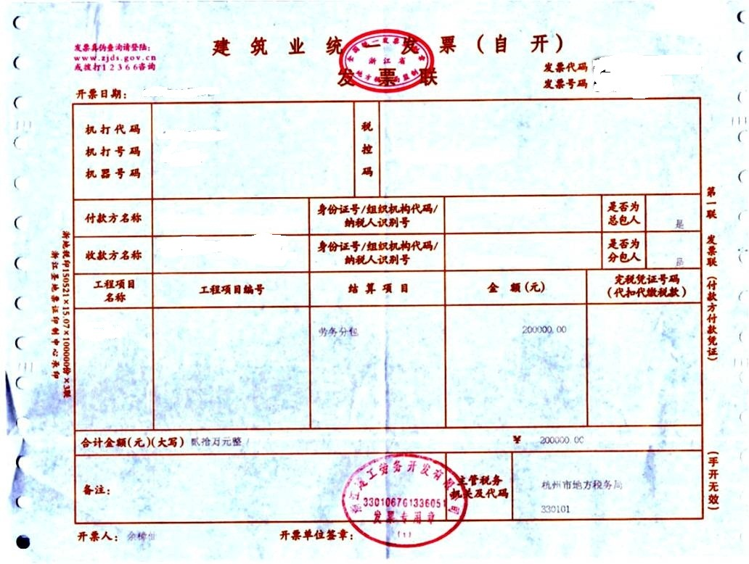
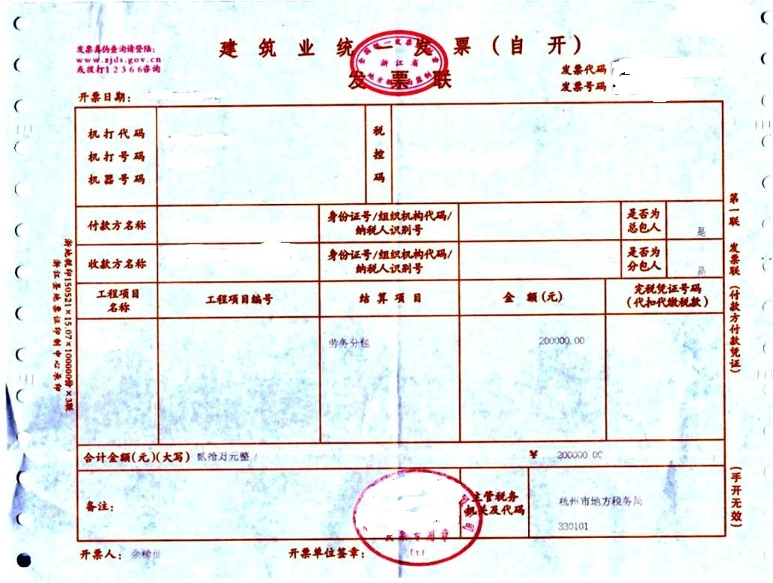

Slide 12
2.增值税
2.1增值税
是以商品（含应税劳务）在流转过程中产生的增值额作为计税依据而征收的一种税。从计税原理上说，增值税是对商品生产、流通、劳务服务中多个环节的新增价值或商品的附加值征收的一种流转税。有增值才征税，没增值不征税。增值税是价外税。
增值税进项税额 | 是指纳税人购进货物或者接受增值税应税劳务和服务而支付或者负担的增值税额。
增值税销项税额 | 是指纳税人提供应税服务按照销售额和增值税税率计算的增值税额。
增值税应纳税额 | 增值税应纳税额=当期销项税额－当期进项税额

Slide 13
2.2增值税纳税人
一般纳税人 | 应税行为的年应征增值税销售额（以下称应税销售额）超过财政部和国家税务总局规定标准的纳税人一般纳税人。
小规模纳税人 | 未超过规定标准的纳税人。
财税36号文，附件2，《试点实施办法》第三条规定：年应税销售额标准为500万元（含本数）。财政部和国家税务总局可以对年应税销售额标准进行调整。

Slide 14
2.3增值税的计税方法
增值税 计税方法 | 纳税人 | 建筑业税率（征收率）
一般计税方法 | 一般纳税人发生应税行为适用一般计税方法计税。 | 11%
简易计税方法 | 小规模纳税人发生应税行为适用 | 3%
 | 一般纳税人发生财政部和国家税务总局规定的特定应税行为，可以选择适用简易计税方法计税，但一经选择，36个月内不得变更。

Slide 15
2.4建筑业可选择简易计税方法
财税36号文，附件2《营业税改征增值税试点有关事项的规定》
1.一般纳税人以清包工方式提供的建筑服务，可以选择适用简易计税方法计税。
以清包工方式提供建筑服务：是指施工方不采购建筑工程所需的材料或只采购辅助材料，并收取人工费、管理费或者其他费用的建筑服务。
2.一般纳税人为甲供工程提供的建筑服务，可以选择适用简易计税方法计税。
甲供工程：是指全部或部分设备、材料、动力由工程发包方自行采购的建筑工程。
3.一般纳税人为建筑工程老项目提供的建筑服务，可以选择适用简易计税方法计税。

Slide 16
2.5销售货物选择简易计税
财税[2009]9号《关于部分货物适用增值税低税率和简易办法征收增值税政策的通知》
（三）一般纳税人销售自产的下列货物，可选择按照简易办法依照6%征收率计算缴纳增值税(财税[2014]57号文调整征收率为3%)：
1.县级及县级以下小型水力发电单位生产的电力。小型水力发电单位，是指各类投资主体建设的装机容量为5万千瓦以下（含5万千瓦）的小型水力发电单位。
2.建筑用和生产建筑材料所用的砂、土、石料。
3.以自己采掘的砂、土、石料或其他矿物连续生产的砖、瓦、石灰（不含粘土实心砖、瓦）。
4.用微生物、微生物代谢产物、动物毒素、人或动物的血液或组织制成的生物制品。
5.自来水。
6.商品混凝土（仅限于以水泥为原料生产的水泥混凝土）。

Slide 17
2.6 计税公式
一般计税方法：
应纳税额
当期销项税额
当期进项税额
销售额×税率
简易计税方法：
应纳税额
销售额
征收率

Slide 18
2.7增值税税率和征收率
增值税 税率 | 一般 计税法 | 增值税税率有17%、13%、11%、6%四挡。 其中：交通运输、邮政、基础电信、建筑、不动产租赁服务，销售不动产，转让土地使用权，税率为11%。 提供有形动产租赁服务，税率为17%。
增值税 征收率 | 简易 计税法 | 增值税征收率为3%

Slide 19
与建筑行业有关材料、服务增值税税率表
序号 | 内容 | 增值税 税率 | 备注
1 | 销售或者进口货物（另有列举的货物除外） | 17%
2 | 自来水、暖气、冷气、热气、煤气、石油液化气、天然气、沼气、居民用煤炭制品 | 13% | 自来水、液化气、煤
3 | 农产品（指各种动、植物初级产品） | 13% | 苗木，属于农产品,农业生产者销售自产农产品免征增值税,一般纳税人销售非自产农产品按13%的税率计算缴纳增值税
4 | 以自己采掘的砂、土、石料或其他矿物连续生产的砖、瓦、石灰(不含粘土实心砖、瓦) | 征收率 3% | 简易计税
 | 建筑用和生产建筑材料所用的砂、土、石料
 | 自来水
 | 商品混凝土（仅限于以水泥为原料生产的水泥混凝土）
5 | 交通运输服务 | 11% | 材料、设备运输
6 | 建筑服务 | 11%
7 | 电信、邮政服务 | 11%
8 | 有形动产经营租赁服务 | 17% | 机械租赁

Slide 20
    2.8增值税发票的类型
增值税 专用发票 | 采用一般计税方法，如果购买方也是一般纳税人（有纳税人识别号）的，可以开具增值税专用发票。
增值税 普通发票 | 购买方不是一般纳税人；或者采用简易计税法开具增值税普通发票。
小规模纳税人发生应税行为，购买方索取增值税专用发票的，可以向主管税务机关申请代开。

Slide 21
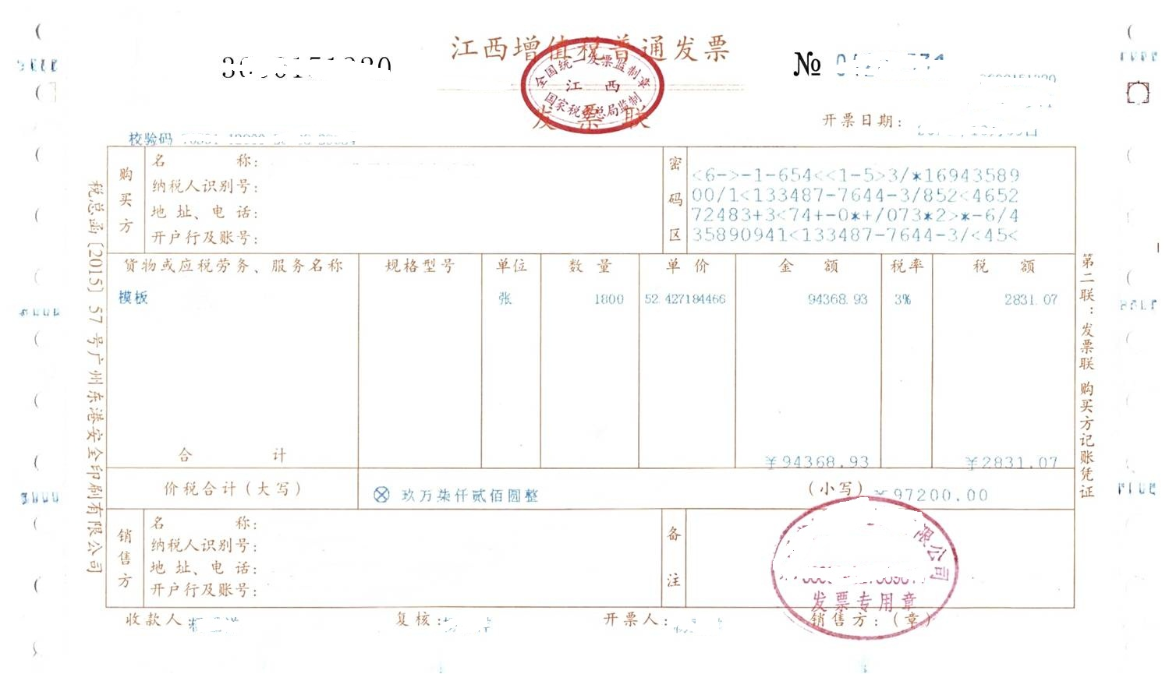
对销售商而言
除税单价
征收率
销项税额
含税销售额

Slide 22
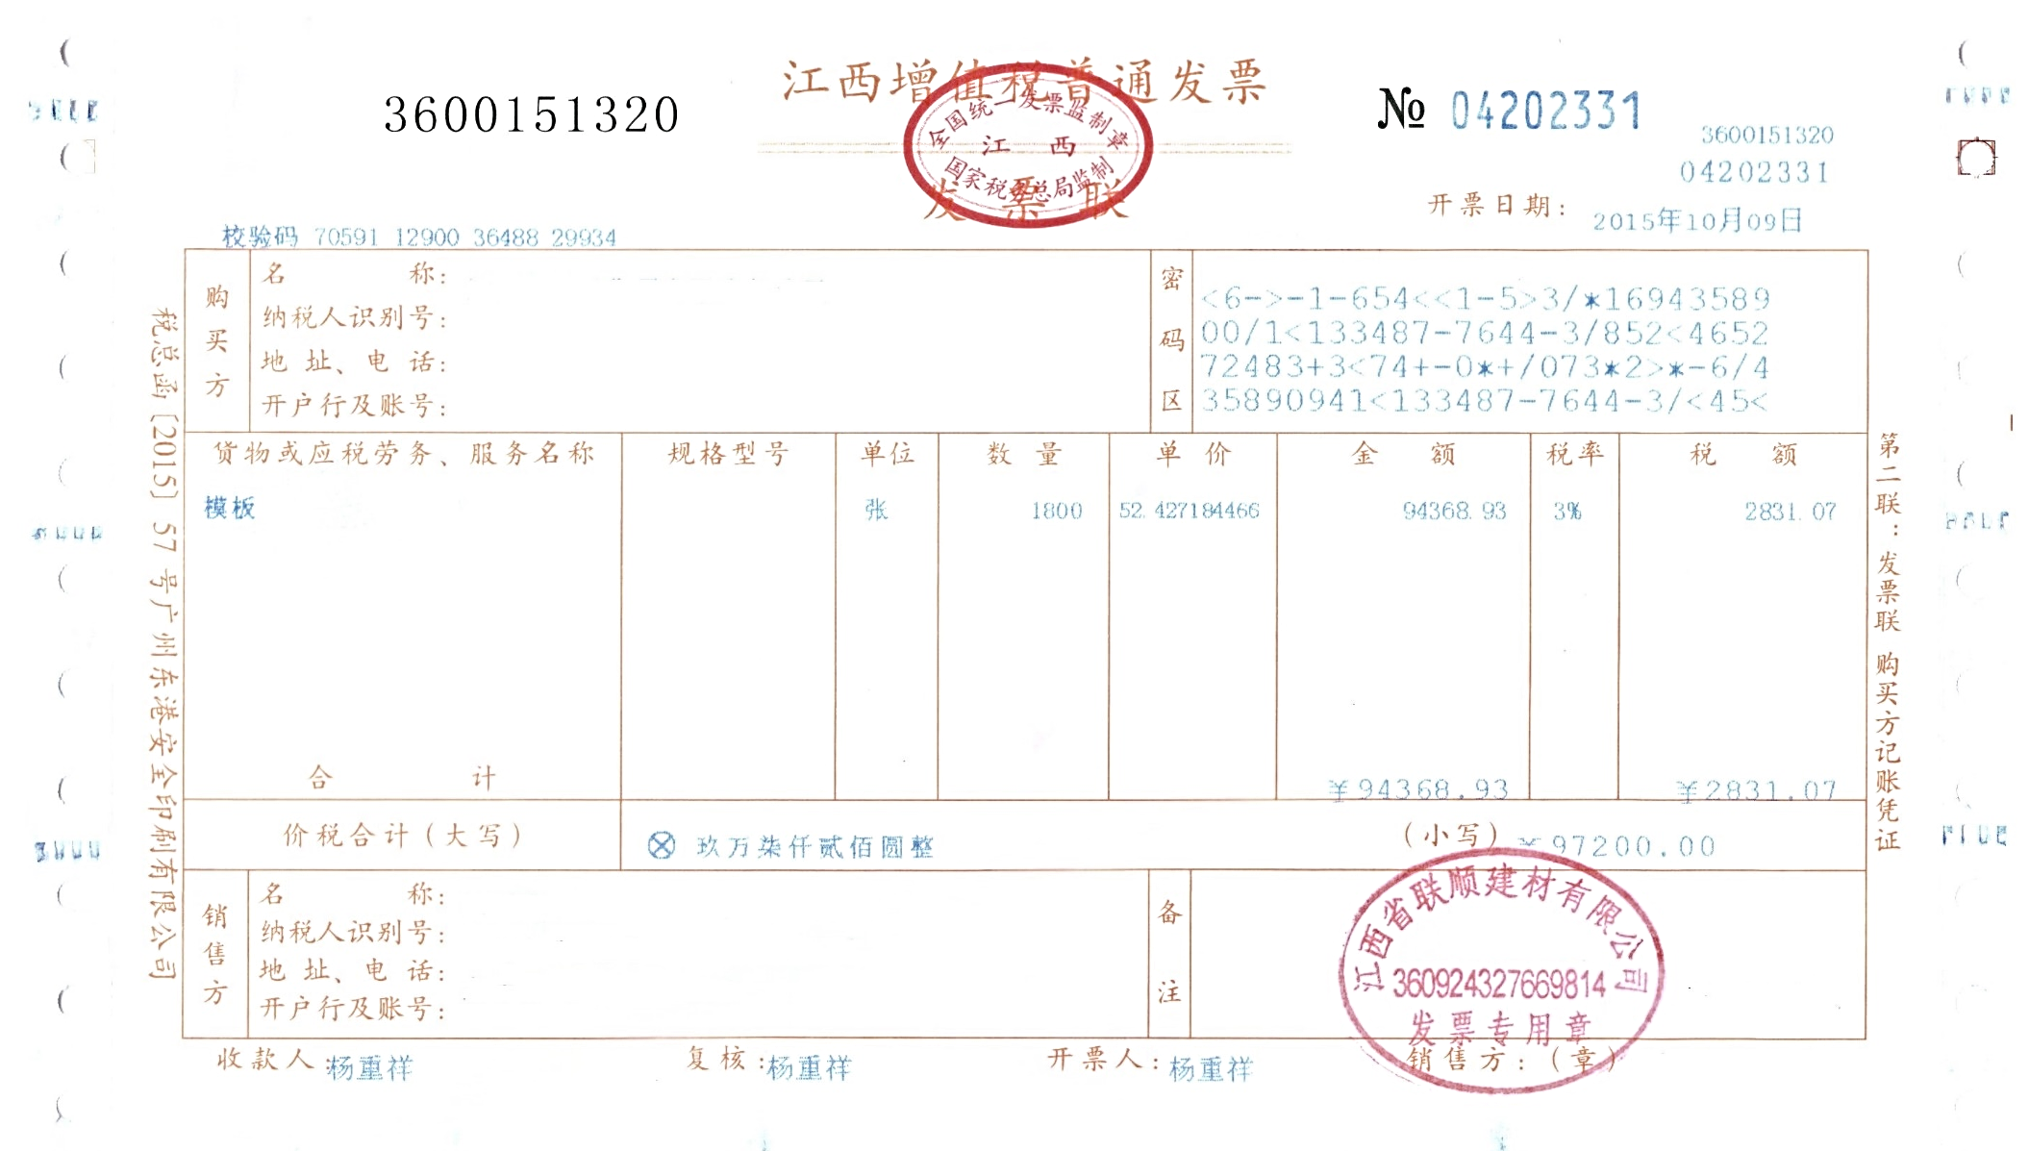
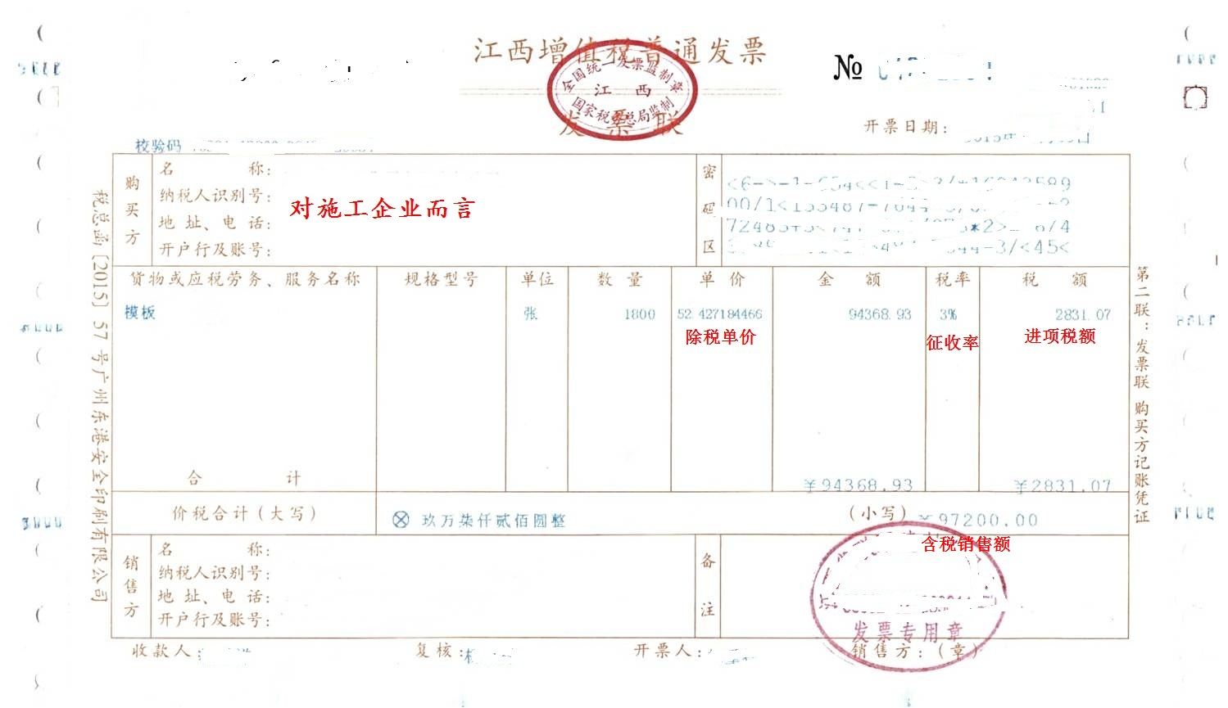
对施工企业而言
除税单价
征收率
进项税额
含税销售额

Slide 23
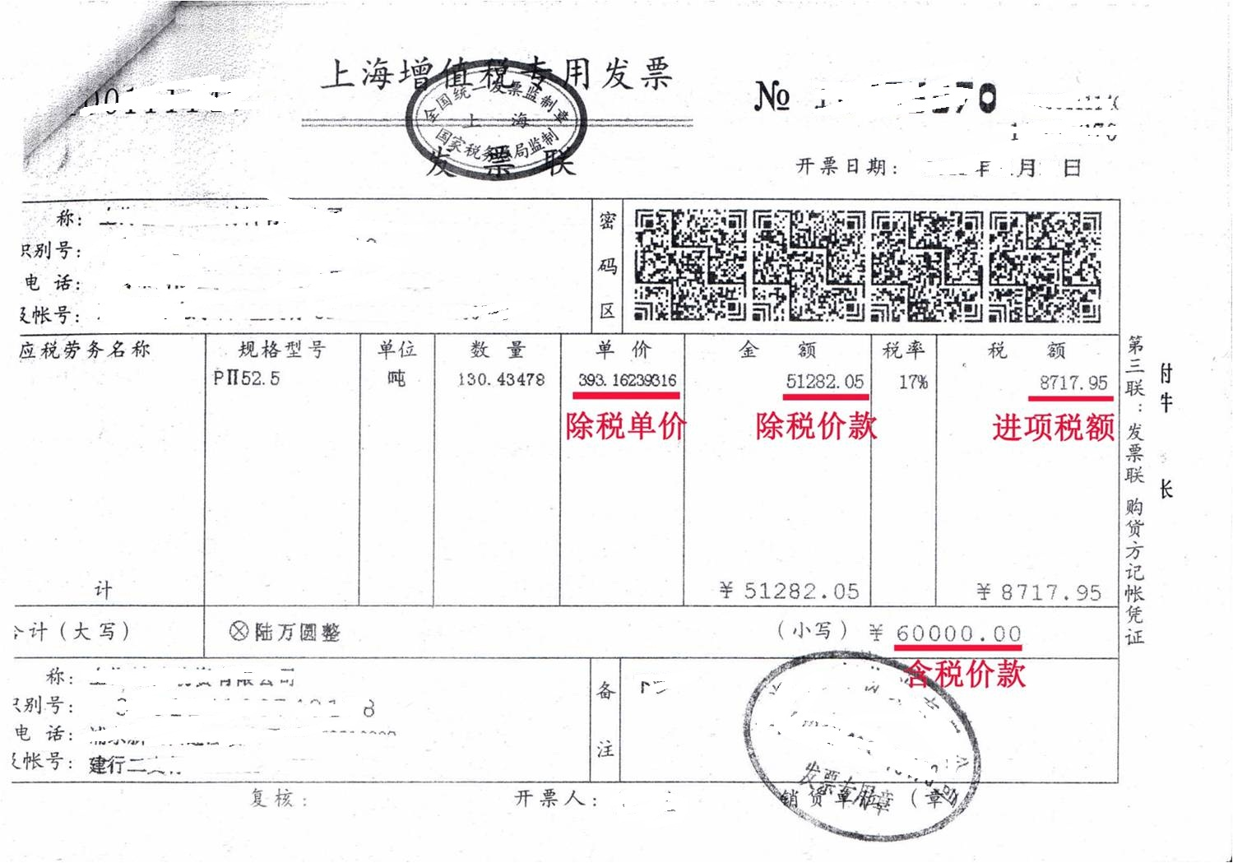
`
增值税税率

Slide 24
《关于进一步明确全面推开营改增试点有关劳务派遣服务、收费公路通行费抵扣等政策的通知》（财税〔2016〕47号）
纳税人 | 纳税方法 | 计税基数 | 税率 （征收率） | 备注
一般纳税人 | 一般纳税 | 以取得的全部价款和价外费用为销售额 | 6% | 一般计税法
 | 差额纳税 | 以取得的全部价款和价外费用，扣除代用工单位支付给劳务派遣员工的工资、福利和为其办理社会保险及住房公积金后的余额为销售额 | 征收率5% | 简易计税法
小规模纳税人 | 一般纳税 | 以取得的全部价款和价外费用为销售额 | 征收率3% | 简易计税法
 | 差额纳税 | 以取得的全部价款和价外费用，扣除代用工单位支付给劳务派遣员工的工资、福利和为其办理社会保险及住房公积金后的余额为销售额 | 征收率5% | 简易计税法

Slide 25
2.9两税差异
营业税
增值税
差异
营业额×税率
计税方法
销项税额-进项税额
上游的增值税计入
成本费用
上游的可抵扣
进项税额不计入
计入当期损益
应纳税额
不计入当期损益
包括上游的增值税
价内税
营业收入
不包括销项税额
价外税

Slide 26
2.10营业税和增值税下应纳税额计算
  例：施工企业同样开具一张100万元的工程发票，试分别计算营业税和增值税下应纳税额。
  营业税下（不含甲供）
  应纳税额=100*3%=3万元
  增值税税率下：
  销项税额=100/(1+11%)×11%=9.910万元
  假设进项税额7.5万元
  应纳税额为=9.910-7.5=2.410万元
  增值税征收率下：
  应纳税额=100/(1+3%) ×3%=2.913万元

Slide 27
主要内容
  一、营改增税制改革进程
  二、营改增社会关注问题
  三、营改增相关基础知识
  四、营改增计价政策调整
  五、营改增行业应对措施

Slide 28
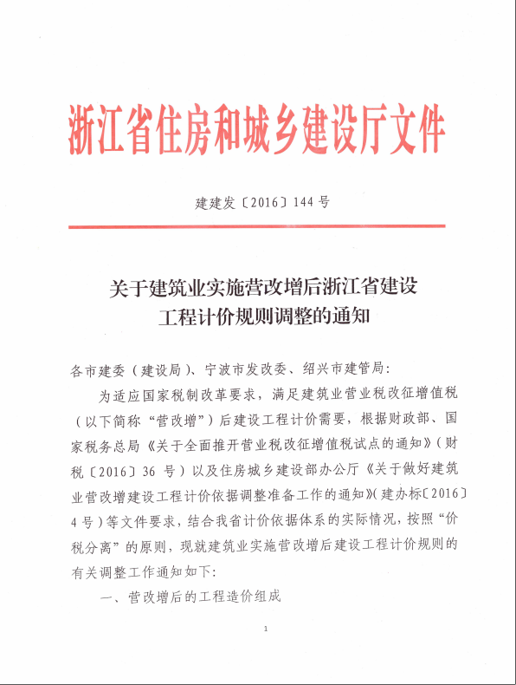
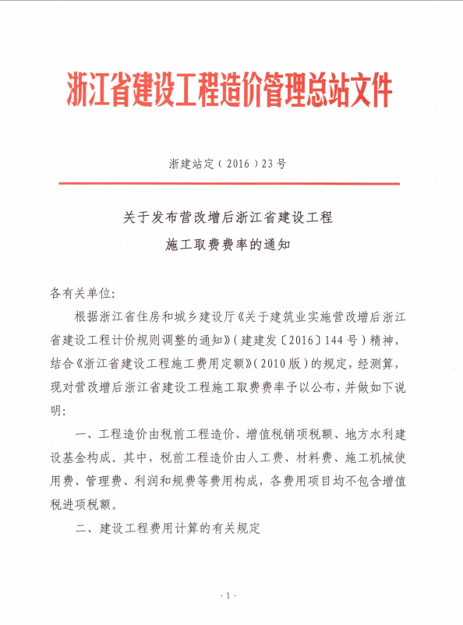
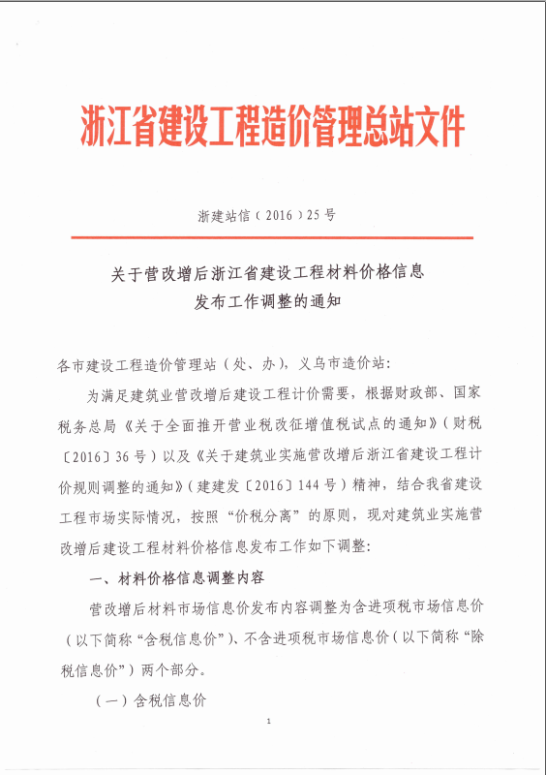
四、营改增计价政策调整

Slide 29
1.建建发[2016]144号文解读
文件出台背景
根据财税【2016】36号文精神，建筑业自今年5月1日起纳入营业税改增值税试点范围，为适应国家税制改革要求，满足建筑业营改增后我省工程计价的需要，确保建筑业实施营改增后计价活动的平稳过渡，合理确定和有效控制工程造价，保障发承包双方合法权益，维护建筑市场秩序，为建筑产品质量安全提供经济支撑，省住建厅制定本办法。

Slide 30
【条文】按照“价税分离”的原则
【解读】
根据建设部课题组研究成果，提出应对措施——按照“价税分离”原则，调整建设工程计价规则。
“价税分离”，就是把工程造价中“税前造价”（价款）与“税金”分别计算，施工企业向建设单位收取的销项税额，恒等于应纳税额和进项税额之和。

Slide 31
调整方法：价税分离（营业税下）
工程造价
人工费（含税）
材料费（含税）
施工机具费（含税）
管理费（含税）
规费（含税）
利润
应纳税额
税前造价

Slide 32
调整方法：价税分离
工程造价
人工费（含税）
材料费（含税）
施工机具费（含税）
管理费（含税）
规费（含税）
利润
营业税=税前造价x综合税率
人工费（除税）
进项税额
材料费（除税）
进项税额
施工机具费（除税）
进项税额
管理费（除税）
进项税额
规费（除税）
进项税额
应纳税额

Slide 33
调整方法：价税分离
工程造价
营业税=税前造价x综合税率
利润
规费（含税）
管理费（含税）
施工机具费（含税）
人工费（含税）
材料费（含税）
人工费（除税）
材料费（除税）
施工机具费（除税）
管理费（除税）
规费（除税）
应纳税额
应纳税额+进项税额

Slide 34
调整方法：价税分离
工程造价
人工费（含税）
材料费（含税）
施工机具费（含税）
管理费（含税）
规费（含税）
利润
营业税=税前造价x综合税率
人工费（除税）
材料费（除税）
税前造价
施工机具费（除税）
管理费（除税）
规费（除税）
销项税额
应纳税额+进项税额
应纳税额

Slide 35
调整方法：价税分离
工程造价
人工费（含税）
材料费（含税）
施工机具费（含税）
管理费（含税）
规费（含税）
利润
营业税=税前造价x综合税率
人工费（除税）
材料费（除税）
税前造价
施工机具费（除税）
管理费（除税）
规费（除税）
销项税额
应纳税额+进项税额
应纳税额
税前造价×税率

Slide 36
【条文】工程造价由税前工程造价、增值税销项税额、地方水利建设基金构成。
【解读】
工程造价=税前工程造价+增值税销项税额+地方水利建设基金
根据浙江省财政厅、浙江省地方税务局《关于地方水利建设基金征收有关问题的通知》（浙财综〔2016〕18号）的规定，自2016年4月1日起，地方水利建设基金按现有费率的70%征收。

Slide 37
【条文】营改增后有关要素价格的调整
【解读】
税前造价中人工费、材料费、机械费、企管费、利润、规费等5项费用项目需要以不含进项税额的除税价款进行计算税金，所以需要对工程计价规则作调整。
其中人工费不涉及进项业务，不包含进项税额，计价规则明确人工费不予调整。
规费和利润不含进项税额，费用水平也不会因营改增而发生变化，不予调整。
材料费、机械费、企管费、措施费等费用需要扣除进项税额进行调整，税金的计算公式和税率也需要调整。

Slide 38
【条文】材料价格：包括材料供应价、运杂费、采购保管费等，其中材料供应价、运杂费、采购保管费均按增值税下不含进项税额的价格或费用确定。
【解读】
为满足营改增后工程计价需要，材料按照不含税价进行工程计价，为此省造价总站制定《关于营改增后浙江省建设工程材料价格信息发布工作调整通知》（浙建站信[2016]25号）。

Slide 39
【条文】施工机械台班单价：包括台班折旧费、大修理费、经常修理费、安拆费及场外运费、机上人工费、燃料动力费和其他费用等，其中台班折旧费、大修理费、经常修理费及燃料动力费等均按增值税下不含进项税额的价格或费用确定。
【解读】
施工机械台班单价由台班折旧费、大修理费、经常修理费、安拆费及场外运费、机上人工费、燃料动力费和其他费用等七项费用组成。增值税下，组成内容不变，但各项费用应为除税价款，扣除进项税额。

Slide 40
【条文】企业管理费及施工组织措施费：均按增值税下不含进项税额的价格或费用确定，企业管理费的组成内容增加城市维护建设税、教育费附加以及地方教育附加。
【解读】
增值税下，企业管理费的组成内容增加城市维护建设税、教育费附加以及地方教育附加，扣除办公费、固定资产使用费、工具用具使用费、检验试验费等4项内容所包含的进项税额。

Slide 41
营业税下，城市维护建设税、教育费附加以及地方教育附加是税金的组成部分，其中城市维护建设税市区税率为7%，城（镇）税率为5%，农村税率为1%。教育费附加税率3%，地方教育费附加税率2%。城市维护建设税、教育费附加以及地方教育附加的计税基数是应纳税金。
增值税下，根据建设部标准定额司《关于印发研究落实“营改增”具体措施研讨会会议纪要的通知》（建标造【2016】49号）文件精神，考虑附加税费价内税性质，将附件税纳入企业管理费中。

Slide 42
企业管理费： 企业管理费中的进项金额的扣除及费率调整：按现行工业管理费中含进项额的费用占30%，平均抵扣率17%，调整系数95.6%。
企业管理费增加城市维护建设税、教育费附加和地方教育附加等内容，套用时不再区分工程所在地，按统一费率执行。工程所在地为市区、城镇、其他的附加税费占造价比例分别为0.334%、0.278%、0.167%，相应权数为75%、18%、7%，综合为0.312%。增加管理费调整系数1.05，再考虑进项税额扣减系数0.956后，得到企业管理费综合调整系数1.088。

Slide 43
施工组织措施费费：
①除安全文明施工费外的组织措施费，其营改增前后的费用总额保持不变。
②安全文明费已包括了《关于规范建设工程安全文明施工费计取的通知》（建建发〔2015〕517）号文件中的安全文明施工费的基本费和施工扬尘污染防治增加费的内容。
③安全文明施工费进项金额扣除按现行安全文明施工费中含进项额的费用占40%，平均抵扣率17%，安全文明施工费调整系数94.2%。
费率调整见《关于发布营改增后浙江省建设工程施工取费费率的通知》（浙建站[2016]23号）文。

Slide 44
【条文】税金：税金由增值税销项税额和地方水利建设基金构成。
【解读】
增值税下，税金包括增值税销项税额和地方水利建设基金两部分内容，销项税额是按照国家税法规定应计入建筑安装工程造价内的增值税销项税额，用来开支进项税额和缴纳应纳税额。根据浙建站定[2016]35号《关于调整浙江省建设工程造价税金费率的通知》，地方水利建设基金费率由税前工程造价的0.10%调整为0.07%，增值税下综合税率不再分市区和城镇，统一为11.07%。
相比营业税下税金组成内容，增值税下税金不包括附加税费，附加税费增加到企业管理费组成内容中。

Slide 45
【条文】编制招标控制价使用2010版计价依据时，取费基数保持不变。
【解读】
根据我省2010版计价规则，定额人工费加定额机械费，作为计取费用的基数。增值税下，定额人工没有进项税，定额机械台班价格需要扣减进项税额，为保持在营业税下和增值税下施工取费的费用一致，本办法明确了取费基数保持不变，即仍采用营业税下定额人工加机械作为取费基数。但是在编制造价指标时，计算汇总机械台班价格需要扣减进项税额。

Slide 46
【条文】定额中以“元”为单位出现的其他材料费、摊销材料费、其他机械费等乘以调整系数0.93。
【解读】
2010版预算定额中，有其他材料费、摊销材料费、其他机械费、材料摊销费、小五金费等，按“元”为单位出现的，乘以调整系数0.93扣减进项税额。

Slide 47
【条文】施工机械台班单价在扣除机上人工费和燃料动力费后乘以调整系数0.95。
【解读】
机械台班单价中的台班折旧费、大修理费、经常修理费、安拆费及场外运费和其他费用等费用在增值税下，乘以调整系数0.95扣减进项税额。机上人工费和燃料动力费等，根据合同约定，对人工和材料价格进行调整。

Slide 48
【条文】目前尚未发布信息价的材料按基期价格统一乘以调整系数0.93。
【解读】
在编制招标控制价时，材料费调整原则如下：
①有信息价的材料，按造价信息发布的除税价格确定；
②没有信息价但通过市场调研的价格，按除税价格确定；
③目前尚未发布信息价的材料，且按基价价格计价的，乘以调整系数0.93。

Slide 49
【条文】工程量清单编制时，其他项目清单中的材料（设备）暂估价应为除税单价，专业工程暂估价应为营改增后不含进项税额的税前工程造价。
【解读】
暂估价除税原则，可参照材料价格的除税计算公式。
专业工程暂估价应为营改增后不含进项税额的税前工程造价，投标人应按照价税分离原则，以税前工程造价计算税金。

Slide 50
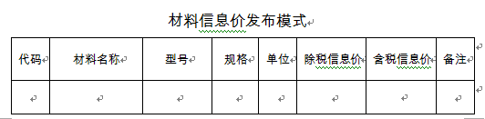
【条文】营改增后，各级建设工程造价管理机构应发布满足营改增计价需要的价格要素信息价。
【解读】
营业税下，省市造价管理机构根据《浙江省建设工程价格信息动态管理办法》分工，发布工程计价常用材料市场信息价，包括了税金（增值税或营业税）。
增值税下，造价管理机构发布的价格信息，应满足营改增计价需要，包括代码、材料名称、型号、规格、单位、除税信息价、含税信息价、备注等内容（见下表），并在使用说明中公布除税信息价的折算办法。

Slide 51
【条文】本通知中的计价规则调整办法适用于采用一般计税方法的建设工程。
【解读】
财税〔2016〕36号文件，增值税的计税方法包括一般计税方法和简易计税方法。一般纳税人发生应税行为适用一般计税方法计税；一般纳税人发生特定应税行为可以选择简易计税法；小规模纳税人发生应税行为适用简易计税方法计税。
因此增值税下工程计价可能会出现一般计税法和简易计税法两种计价模式并存的现象。本办法规定的价税分离、扣减进项税额均适用于一般计税方法的建设工程。

Slide 52
【条文】对符合财税〔2016〕36号文件中采用简易计税方法要求的工程项目，可按原合同约定或营改增前的计价依据执行，并执行财税部门的有关规定。
【解读】简易计税方法适用于小规模纳税人，以及财税〔2016〕36号文件附件2中列出的三种情况：
序号 | 适用简易计税方法
1 | 以清包工方式提供的建筑服务 | 以清包工方式提供建筑服务，是指施工方不采购建筑工程所需的材料或只采购辅助材料，并收取人工费、管理费或者其他费用的建筑服务。
2 | 为甲供工程提供的建筑服务 | 甲供工程，是指全部或部分设备、材料、动力由工程发包方自行采购的建筑工程。
3 | 为建筑工程老项目提供的建筑服务 | 建筑工程老项目，是指： （1）《建筑工程施工许可证》注明的合同开工日期在2016年4月30日前的建筑工程项目； （2）未取得《建筑工程施工许可证》的，建筑工程承包合同注明的开工日期在2016年4月30日前的建筑工程项目。

Slide 53
【条文】本通知自发文之日起执行。
【解读】
自2016年5月1日起建筑业推开营改增试点，但是5月1日前招投标的工程项目，而不能在5月1日前签订施工合同的工程项目，发承包双方应尽可能按照本办法事先统一计价规则，避免今后价款纠纷扯皮。

Slide 54
2.浙建站定【2016】23号文解读
费用计算调整：
1.安全文明费包括了建建发[2015]517号文中安全文明施工费的基本费和施工扬尘污染防治增加费的内容；
2.创标化工地增加费上限、中值、下限分别对应国家级、省级和市级的增加费费率；
3.企业管理费增加城市维护建设税、教育费附加和地方教育附加等内容，不再区分工程所在地，执行统一费率；
4.单独加固工程施工取费费率一并调整。

Slide 55
费用调整的文件，考虑了一般计税方法和简易计税方法的工程计价。简易计税方法下的直接工程费、措施费、企业管理费、利润和规费的各项费用，与原营业税下计价方式一致，均包含增值税进项税额。
根据浙建站定[2016]35号《关于调整浙江省建设工程造价税金费率的通知》，简易计税方法税金税率调整如下：
计税方式 | 市区 | 城（镇） | 其他
简易计税税金税率 | 3.43% | 3.37% | 3.25%

Slide 56
3.浙建站信【2016】25号文解读
1.省市造价管理机构发布含进项税市场信息价（简称含税信息价）和不含进项税市场信息价（简称除税信息价）。
2.测算除税信息价，按照“一票制”进行测定，计算公式为：
除税信息价=含税信息价÷（1+增值税税率）
3.发布的价格，单价100元以上（含100）的取整。小于100元的保留2位小数，施工用水、电保留3位小数。
4.含税信息价适用于符合财税〔2016〕36号文件中采用简易计税方法要求的工程项目，除税信息价适用于采用一般计税方法的工程项目。

Slide 57
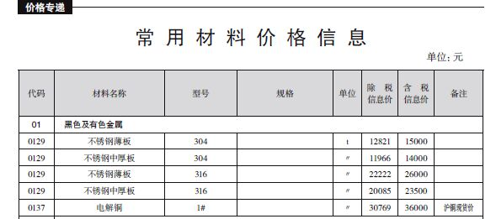
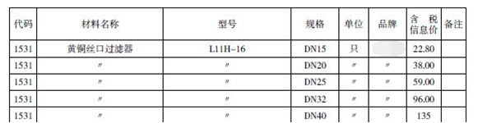
《浙江造价信息》正、副刊调整模式

Slide 58
主要内容
  一、营改增税制改革进程
  二、营改增社会关注问题
  三、营改增相关基础知识
  四、营改增计价政策调整
  五、营改增行业应对措施

Slide 59
五、营改增行业应对措施
（一）积极影响：
1、从制度上解决企业重复征税，降低税务风险；
2、从管理上促进企业精细化管理、专业化生产；
3、从技术上有利于建筑业技术进步、设备更新。
（二）不利影响：
1、面临税制环境改变的挑战；
2、面临竞争规则变化的挑战；
3、面临自身管理优化的挑战。

Slide 60
（三）应对措施
1、高度重视。营改增不是简单的税率变化，是影响企业发展战略的重大变革。
2、强化管理。财务核算管控是核心、造价确定控制是关键、项目实施规范是重点
3、把控重要关口。在建工程(新老项目）、项目报价、签订施工合同、管控成本造价（供应商选择及合同明确是否含税款发票类型付款取票时间以及纳税信息、专业工程分包管理、项目独立核算及省外项目）、甲供材乙供材、有无发票、涉及增值税罪
4、尽快调整适应。适应管理要求、适应调整要求、适应优化要求、适应发展要求。

